Slide 1


Interfaces Gráficas (GUIs) em Java usando Swing
Parte I - O básico
Prof. Ricardo Linden
Baseado em transparências de Martin Stepp

Slide 2
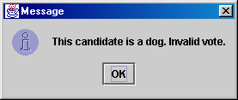

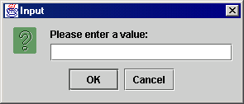
Nossas Interfaces Até Agora
Nós usamos javax.swing.JOptionPane
  Não é muito OO!
  Nem muito poderoso...

Slide 3

Elementos de uma GUI
componentes: Elementos desenhados na tela. Exemplos: botão, textbox, label, etc.
containers: elementos que servem como agrupadores lógicos para componentes. Exemplo: Panel.
Containers de alto nível: cidadãos de primeira classe, que efetivamente ocupam um espaço no desktop. Exemplos: Frame, DialogBox.

Slide 4
GUI em Java: AWT e Swing
Idéia inicial da Sun: criar um conjunto de classes e métodos que possam ser usados para escrever uma GUI multi-plataforma (Abstract Windowing Toolkit, ou AWT)
O problema é que não era poderosa o suficiente, sendo extremamente limitada.
Segunda edição (JDK v1.2): Swing
Uma nova biblioteca, construída do zero que permite gráficos e GUIs muito mais poderosos e flexíveis.
O problema é que, por compatibilidade retroativa, ambos existem no Java e, às vezes, nós usamos os dois...

Slide 5

Swing
  Porque o nome “swing”?
    Apelido usado pelos desenvolvedores das Java Foundations Classes (JFC) usadas para o desenvolvimento do GUI
    Vem do ícone que era usado em uma release iniciail.
  Porque swing e não awt?
    awt é a versão mais velha e mais primitiva.
    Swing é mais poderosa
    Swing pode ser enviado com as aplicações, sendo não dependente de máquina

Slide 6



Look and Feel
Cada figuta abaixo mostra o mesmo programa com um look and feel diferente.
Conforme mudamos de SO ou de ambiente, o look and feel se adapta para aquele que é padrão na máquina onde rodamos.
Isto é uma obrigação da JVM, não do programador.

Slide 7
Componentes Swing
O Swing fornece vários componentes padrão de GUI que podem ser combinados de forma a criar sua interface.
Alguns exemplos:
  Botões, Listas, Menus, Áreas de texto, etc.
Swing também fornece containers tais como janelas e barras de ferramentas.
Pode ser de vários níveis:
  Nível mais alto: frames, diálogos
  Nível Intermediário: panel, scroll pane, tabbed pane, ...

Slide 8
Hierarquia de Componentes Swing
java.lang.Object
+--java.awt.Component
+--java.awt.Container
+--javax.swing.JComponent
| +--javax.swing.JButton
| +--javax.swing.JLabel
| +--javax.swing.JMenuBar
| +--javax.swing.JOptionPane
| +--javax.swing.JPanel
| +--javax.swing.JTextField
|
+--java.awt.Window
+--java.awt.Frame
+--javax.swing.JFrame

Slide 9
Métodos comuns em todos os componentes Swing
get/setPreferredSize
get/setSize
get/setLocation
getLength/Width
repaint
setBackground(Color)
setFont(Font)
isEnabled / setEnabled(boolean)
isVisible / setVisible(boolean)

Slide 10
Containers
Descendentes da classe java.awt.Container
Componentes que podem conter outros componentes.
Usamos um layout manager para posicionar e definir o tamanho dos componentes contidos neles.
Componentes são adicionados a um container usando as várias formas do método add

Slide 11
Containers Top-Level
Todo programa que usa uma GUI Swing tem pelo menos um container de alto nível (top-level).
Um container top-level provê o suporte que os componenetes siwng necessitam para realizar o desenho da tela e o tratamento de eventos.
O Swing fornece três containers top-level :
  JFrame (Janela principal)
  JDialog (Janela secundária)
  JApplet (Um applet mostra uma área desenhada dentro de um navegador internet)

Slide 12
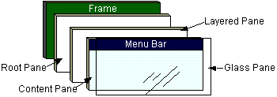
Containers Top-Level
Para aparecer na tela, todo componente GUI deve ser parte de uma hierarquia de contenção, cuja raiz é um container top-level.
Todo container top-level tem um content pane que contém todos os componentes visíveis dentro da interface daquele container top-level.
Não adicione o componente diretamente ao container top-level

Slide 13
Content Pane
  Todo container top-level contém indiretamente um container intermediário denominado content pane
  Este content pane contém todos os componentes visíveis n GUI da janela.
  Os containers são adicionados ao content pane usando um dos vários tipos de métodos add
  Exemplo:
    frame = new JFrame(...);
    label = new JLabel(...);
    frame.getContentPane().add(label, BorderLayout.CENTER);

Slide 14
JFrame
Um frame, implementado como uma instância da classe JFrame, é uma janela que tem acessórios tais como borda, título e botões para fechar e minimizá-la.
Estes acessórios são totalmente dependentes de plataforma.
As aplicações com uma GUI tipicamente usam ao menos um frame.

Slide 15
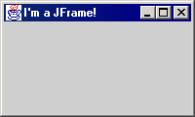
JFrame
Métodos principais
  public void setTitle(String title): Coloca um título na barra de título da janela.
  public void show(): Faz o frame aparecer na tela.
  public void setVisible(boolean v): Faz com que o frame se torne visível (v=true) ou não (v=false).
  public void setDefaultCloseOperation(int op) : Faz a janela realizar uma determinada operação quando fecha. Mais comum: JFrame.EXIT_ON_CLOSE

Slide 16
JFrame
A programação gráfica está muito ligada à ocorrência de eventos, que devem ser tratados
Ao contrário de outras linguagens de programação, os containers Java não vêm 100% para lidar com os eventos básicos que ocorrem em uma janela.
Um exemplo é o evento de fechamento.
Qualquer aplicativo Delphi ou VB sabe fechar sua janela sem problema, mas Java não.
Mais à frente nós vamos aprender mais sobre eventos, então vamos nos contentar com o setDefaultCloseOperation por enquanto

Slide 17

Primeiro programa GUI em Java
import javax.swing.*;
public class HelloWorldSwing {
public static void main(String[] args) {
JFrame frame = new JFrame("HelloWorldSwing");
final JLabel label = new JLabel("Hello World");
frame.getContentPane().add(label);
frame.setDefaultCloseOperation(JFrame.EXIT_ON_CLOSE);
frame.pack();
frame.setVisible(true);
}
}
pack() faz com que a janela seja ajustada para o tamanho preferido de todos os seus sub-componentes.

Slide 18
Exemplo 2
Faz a mesma coisa, só que criando uma classe nova, definida por nós .
import javax.swing.*;
public class HelloWorldFrame extends JFrame {
public HelloWorldFrame() {
super(“HelloWorldSwing”);
final JLabel label = new JLabel("Hello World");
getContentPane().add(label);
setDefaultCloseOperation(JFrame.EXIT_ON_CLOSE);
pack();
setVisible(true);
}
public static void main(String[] args) {
HelloWorldFrame frame = new HelloWorldFrame();
}
}

Slide 19
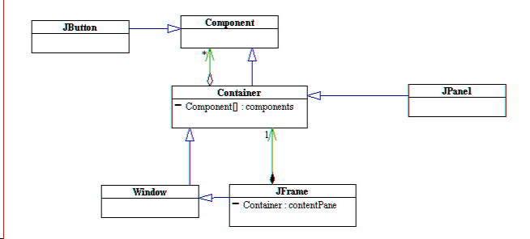
Relacionamentos conceituais
Para quem gosta das formalizações, segue o diagrama de relacionamento entre as classes:

Slide 20
JDialog
Um diálogo é uma maneira de conseguir com que o usuário realize uma entrada de dados.
Existem vários tipos de diálogos - nós já usamos um há muito tempo...
Todo diálogo é dependente de um frame.
  Destruir um frame destrói todos os diálogos que são seus dependentes.
  Quando um frame é minimizado, somem da tela todos os seus diálogos.
  Eles voltam quando o frame volta par a o seu tamanho normal.
Um diálogo pode ser modal. Quando um diálogo modal está visível, todas as entradas para outros componentes estarão bloqueadas.

Slide 21
JDialog
Para criar diálogos costumizados, use a classe JDialog diretamente.
O Swing provê vários diálogos padrões:
  JProgressBar, JFileChooser, JColorChooser, ...
  Vamos ver vários destes mais à frente.
A classe JOptionPane pode ser usada para criar diálogos modais simples, que permitem a costumização de ícones, títulos, textos e botões.

Slide 22
Usando JOptionPane
JOptionPane faz com que seja fácil exibir um diálogo padrão que leia um valor do usuário ou informe-o de algo.
A classe JOptionPane parecer complexa dado o seu grande número de métodos.
Entretanto, a maioria dos uso desta classe são simplesmente chamadas de uma única linha para um dos métodos estáticos showXxxDialog

Slide 23
showXxxDialog
showConfirmDialog ⇨ Faz uma pergunta confirmatória e espera uma resposta tal como yes/no/cancel.
showInputDialog ⇨ Lê entrada do teclado (velho conhecido)
showMessageDialog ⇨ Informa ao usuário que algo aconteceu.
showOptionDialog ⇨ Os três anteriores em um só.
Todos os diálogos acima são modais.
Detalhes sobre seus parâmetros: http://java.sun.com

Slide 24
Usando JOptionPane: Exemplo
  Object[] options = {”Sim!", "Não",”Quem sabe?"};
  int n = JOptionPane.showOptionDialog(
  frame, ”Tem certeza?”
  ”Confirmação",
  JOptionPane.YES_NO_CANCEL_OPTION,
  JOptionPane.QUESTION_MESSAGE,
  null,
  options,
  options[2]);

Slide 25
Container
Um container é um objeto que armazena componentes, governando suas posições, tamanhos e comportamentos quando o usuário altera seu tamanho.
Principais métodos:
  public void add(Component comp)
  public void add(Component comp, Object O): adiciona um componente usando informações adicionais (veremos mais adiante).
  public void remove(Component comp)
  public void setLayout(LayoutManager mgr): Usa o layout manager especificado para posicionar os componentes no container.
  public void validate(): Manda o layout manager reposicionar todos os objetos no container.

Slide 26
JComponent
JComponent é a classe base para todos os componentes Swing, com exceção dos containers top-level.
Para usar um componente que herde de JComponent, ele deve ser colocado na hierarquia de conteção cuja raiz seja um container top-level.
A classe JComponent provê, entre outros, tratamento de eventos de teclado, look and feel, infra-estrutura para desenho, suporte a bordas, etc.
Todos os descendentes de JComponent também são Containers. Exemplo: um JButton pode conter textos, ícones, etc.

Slide 27
JComponent
Componentes típicos
  JLabel
  JButton
  JTextField
  JPanel
  JTable
  etc.
Vamos ver alguns deles agora, para podermos desenvolver nossos primeiros programas gráficos...

Slide 28
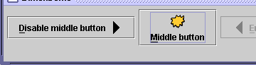
JButton
Um botão é uma região clicável com a qual o usuário interage de forma a realizar um comando.
Principais métodos:
  public JButton(String text): Cria um novo botão com o texto dado como parâmetro definido como texto de face.
  public String getText():Retorna o texto mostrado no botão.
  public void setText(String text): Muda o texto de face do botão.

Slide 29
JButton
Apesar de termos criado um botão, ele ainda não faz nada.
Clique nele à vontade, mas ele não vai fzer nada
Isto ocorre porque nós não associamos nenhum tratador de evento a este botão.
Mais à frente veremos como fzer isto. Agora estamos mais preocupados em desenhar as nossas telas.

Slide 30
JLabel
Um label é um texto a ser mostrado na tela que normalmente oferece informação para o usuário de forma a tornar a interface mais compreensível.
Principais métodos:
  public JLabel(String text): Cria um novo label com o texto dado como parâmetro definido como texto de face.
  public String getText():Retorna o texto mostrado no label.
  public void setText(String text): Muda o texto de face do label.

Slide 31
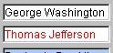
JTextField
Um textfield é como um label, só que pode ser editado e modificado pelo usuário.
Textfields são usados geralmente para entrada de dados pelo usuário.
Métodos interessantes:
  public JTextField(int columns): Cria um novo textfield com uma largura, em caracteres, dada pelo parâmetro.
  public String getText(): Retorna o texto atualmente armazenado no campo.
  public void setText(String text): Modifica o texto do campo para ser igual à string dada como parâmetro.

Slide 32
Problema: Posicionando componentes
Como o programador pode especificar onde fica cada componente na janela, quão grande ele deve ser e o que ele deve fazer quando a janela muda de tamanho?
  Em C++, Delphi e outros: usar posicionamento absoluto.
    O programador especifica as coordenadas de cada componente.
  Em Java : usamos os gerenciadores de formato (Layout Managers).
    São objetos especiais que decidem onde posicionar cada componente baseados em critérios específicos.

Slide 33
Bordas
Todo JComponent pode ter uma ou mais bordas.
A classe usada para criar bordas padronizadas é a BorderFactory
Exemplo de uso:
  p.setBorder(BorderFactory.createLineBorder(Color.black));
Podemos criar uma borda composta, combinando uma ou mais bordas, da seguinte maneira:
  BorderFactory.createCompoundBorder(border1, border2);

Slide 34
Classe BorderFactory
Hierarquia
  java.lang.Object
   javax.swing.BorderFactory
Servem para implementar bordas padronizadas.
Use métodos estáticos que retornam elementos da classe Border:
    createBevelBorder
    createEtchedBorder
    createTitledBorder
    createEmptyBorder
    createLineBorder
    etc.

Slide 35
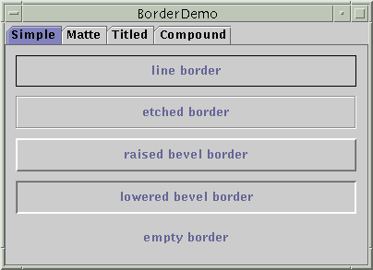
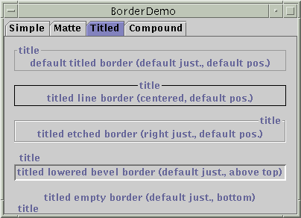
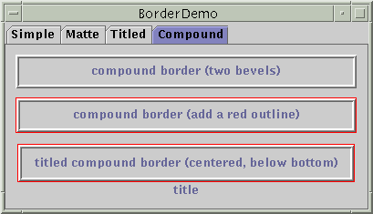
Tipos de bordas

Slide 36
Containers de nível intermediário
Também conhecidos como panels ou panes
Simplificam o posicionamento de outros componentes, como no caso do JPanel
Têm um papel visível e interativo na GUI do programa, como no caso do JScrollPane e do JTabbedPane.
Possuem um gerenciador de layout padrão, que é o FlowLayout.
Este gerenciador pode ser modificado com o comando:
  panel.setLayout(new BorderLayout());
Veremos mais sobre gerenciadores de layout mais à frente.

Slide 37
Containers de nível intermediário
Por default, os panels não pintam nada, exceto o seu fundo (background).
Por default, eles são opacos.
Um panel opaco pode ser definido como o content pane de um container de top-level.
Panels opacos não desenham um background.

Slide 38
JPanel
Um panel é um container que podemos usar (além do JFrame)
Principais métodos:
  public JPanel(): Cria um JPanel com o layour manager padrão
  public JPanel(LayoutManager mgr): Cria um Jpanel com o layour manager especificado.
Um JPanel pode depois ser acrescentado em um Jframe para melhorar o layout de nossas telas.

Slide 39
Gerenciamento de Layout
Gerenciamento de layout consiste no processo de determinar o tamanho e a posição dos componentes.
Ele pode ser feito usando-se posicionamento absoluto, como fazíamos no VC++, Delphi e VB.
  Neste caso o tamanho e a posição de cada componente deve ser especificado.
  Não ajusta bem quando o container top-level muda de tamanho.
  Tem um ajuste complexo quando mudamos de sistema e enfrentamos outras resoluções, tamanhos de fonte, etc.

Slide 40
Gerenciamento de Layout
O gerencimaneto de layout é geralmente realizado pelos layout managers
Os componentes oferecem dicas de tamanho e posicionamento para os layout managers, mas são estes que decidem onde e como estes componentes serão posicionados.
Estas dicas consistem em tamanho mínimo, preferido e máximo, alinhamento vertical e horizontal.
Podemos customizar estas preferências de duas maneiras:
  Chamando os métodos de definição:: setMinimumSize, setAlignmentX, ...
  Subclasseando componentes e modificando os métodos de acesso:getMinimumSize, getAlignmentX, ...

Slide 41
Gerenciamento de Layout
A decisão é tomada usando-se designs padronizados.
Existem vários tipos de deigns diferentes que podem ser combinados para realizar qualquer tela que desejemos.
A plataforma Java fornece quatro layout managers mais usados:
  BorderLayout, BoxLayout, FlowLayout, GridLayout
Quando usarmos o método add para acrescentar um componente em um container, o layout manager em uso deve ser levado em consideração.
Chamadas possíveis do add:
  Usando posição relativa (BorderLayout)
  panel.add(component, BorderLayout.CENTER);
  Ordem de adição: (BoxLayout, GridLayout, ...)
  panel.add(component);

Slide 42
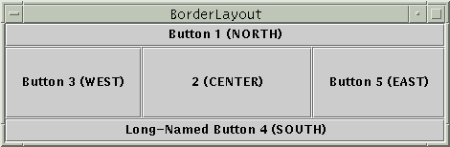
BorderLayout
Divide o container em cinco regiões : NORTH, SOUTH, WEST, EAST, CENTER
As regiões NORTH e SOUTH se expandem de forma a tomar todas a região horizontalmente e usam o tamanho default verticalmente
As regiões WEST e EAST se expandem para preencher a região verticalmente e usam o tamanho default horizontalmente
CENTER usa o espaço que não foi ocupado pelos outros.

Slide 43
Um exemplo gráfico usando Layout
import java.awt.*;
import javax.swing.*;
public class DemoGUI1 {
public static void main(String[] args) {
JFrame frame = new JFrame("HelloSwing");
JPanel panel = new JPanel();
JButton button1 = new JButton("button1");
JLabel label1 = new JLabel("label1");
JButton button2 = new JButton("button2");
JLabel label2 = new JLabel("label2");
panel.setLayout(new BorderLayout());
panel.add(button1, BorderLayout.NORTH);
panel.add(button2, BorderLayout.SOUTH);
panel.add(label1, BorderLayout.WEST);
panel.add(label2, BorderLayout.EAST);
frame.getContentPane().add(panel);
frame.pack(); frame.setVisible(true);
}
}

Slide 44
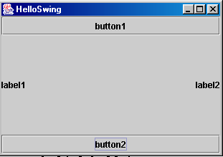
Resultado...
A saída do programa é algo assim:
Repare que sempre que modificamos o tamanho da janela, os componentes automaticamente se reposicionam.
Problema: quando fechamos o frame, gostaríamos que o programa terminasse, mas isto não acontece (veja a janela de processos em execução dentro do NetBeans)

Slide 45
Resolvendo o problema
O problema é que não temos nenhum tratador para o evento de fechar a janela.
Fechar a janela ≠ Fechar o programa...
Antes usávamos o setDefaultCloseOperation
Podemos resolver isto também acrescentando um tratador de eventos:
  addWindowListener(new WindowAdapter() {
    public void windowClosing(WindowEvent e) {
      System.exit(0); }
    }
  );
Depois explicamos melhor...
Obs: a classe WindowAdapter fica dentro da biblioteca java.awt.event, que deve ser importada para que o programa funcione.

Slide 46

FlowLayout
Trata o container como se fosse uma “página” ou um “parágrafo” da esquerda para a direita e de cima para baixo.
Os componentes recebem o seu tamanho preferido tanto verticalmente quanto horizontalmente.
Os componentes são posicionados na ordem em que foram adicionados
Se a linha for muito longa, os componentes passam para a linha de baixo.

Slide 47
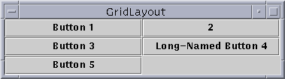
GridLayout
Trata o container como um grid de linhas e colunas de tamanhos iguais.
Os componenets recebem tamanhos iguais não importando qual seu tamanho favorito.

Slide 48
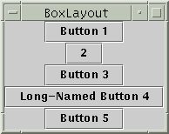
BoxLayout
Alinha os componentes no container em uma única linha ou coluna
Os componentes usam seu tamanho e alinhamentos favoritos
A melhor maneira de criar um container com o layout box:
  Box.createHorizontalBox();
  Box.createVerticalBox();

Slide 49
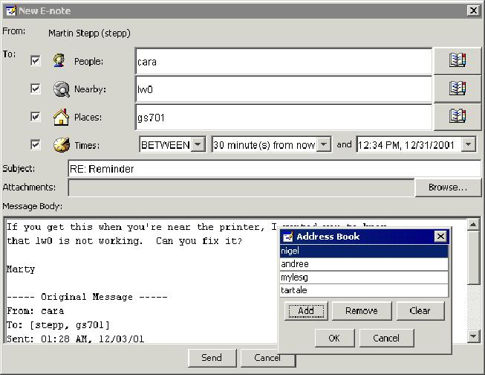
Problema dos Layout Managers
Como desenharíamos uma janela complicada como a janela abaixo usando os layout managers que vimos até agora?

Slide 50
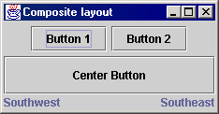
Solução : Layout composto
Crie panels dentro de Panels
Cada Panel tem um layout diferente
Combinando os layouts, podemos conseguir desenhos mais complexos e poderosos e que atinjam nossos objetivos.
Exemplo
  Quantos panels temos?
  Qual é o layout de cada um deles?

Slide 51
Resposta
Container north = new JPanel(new FlowLayout());
north.add(new JButton("Button 1"));
north.add(new JButton("Button 2"));
Container south = new JPanel(new BorderLayout());
south.add(new JLabel("Southwest"), BorderLayout.WEST);
south.add(new JLabel("Southeast"), BorderLayout.EAST);
Container cp = getContentPane();
cp.add(north, BorderLayout.NORTH);
cp.add(new JButton("Center Button"), BorderLayout.CENTER);
cp.add(south,BorderLayout.SOUTH);

Slide 52
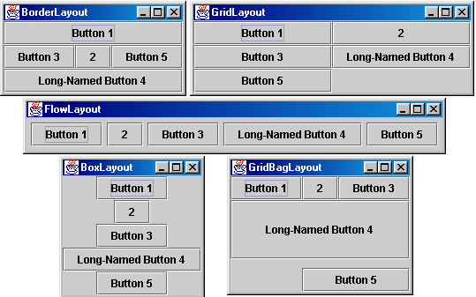
Exemplo de Layouts
Façam programas em Java que desenhem as seguintes telas:
(a)
(b)
(c)
(d)
(e)

Slide 53
JCheckBox
Objeto de tela que permite que escolhamos entre duas opções (marcado e não marcado)
Métodos interessantes:
  public JCheckBox(String text): Cria uma checkbox cujo texto é dado pelo parâmetro e cujo valor default é não marcada
  public JCheckBox(String text, boolean isChecked)
  Cria uma checkbox cujo texto é dado pelo primeiro parâmetro e cujo valor default é dado pelo segundo parâmetro.
  public boolean isSelected():Retorna true se a check box foi selecionada.
  public void setSelected(boolean selected): Muda o estado da checkbox de acordo com o parâmetro passado.

Slide 54
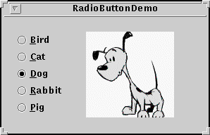
JRadioButton
Um botão que pode ser selecionado.
Normalmente é parte de um grupo de botões mutuamente exclusivos (isto é, apenas um pode ser selecionado de cada vez)
Métodos interessantes
  public JRadioButton(String text)
  public JRadioButton(String text, Icon icon)
  public boolean isSelected()
  public void setSelected(boolean b)

Slide 55
ButtonGroup
Um grupo lógico de radiobuttons que garante que apenas um deles pode ser selecionado de cada vez.
Métodos interessantes:
  public ButtonGroup()
  public void add(AbstractButton b)
O objeto da classe ButtonGroup não é um objeto gráfico, apenas um grupo lógico.
Os objetos da classe RadioButton é que são adicionados ao container

Slide 56
Usando ButtonGroup e RadioButton

Slide 57
Usando Icon
Nas classes JButton, JRadioButton, JCheckBox, JLabel, etc, temos o seguinte.
  O construtor pode receber um ícone
  public void setIcon(Icon)
  public void setSelectedIcon(Icon)
  public void setRolloverIcon(Icon)

Slide 58

JTextArea
Uma área de texto multi-linha
Útil para escrever textos longos que não necessitam formatação.
Métodos interessantes:
  public JTextArea(int rows, int columns): Cria um novo campo de texto com um tamanho determinado em termos de número de linhas e colunas
  public String getText():Retorna o texto armazenado no momento na área.
  public void setText(String text):Define o texto a ser armazenado na área como sendo o parâmetro passado.

Slide 59

JScrollPane
Uma container especial que permite que usemos barras de rolagem para ver componentes.
Na verdade, “envolvemos” um componente com scrollbars.
  public JScrollPane(Component comp)
Colocamos o JScrollpane no container, não o componente original.
  contentPane.add(new JScrollPane(textarea), BorderLayout.CENTER);

Slide 60
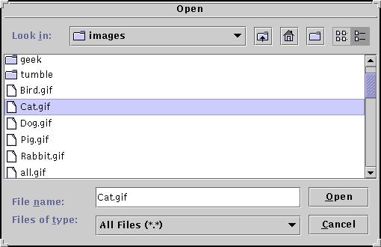
JFileChooser
Uma caixa de diálogo que permite que nós selecionemos um ou mais arquivos e/ou diretórios.
Métodos interessantes:
  public JFileChooser()
  public JFileChooser(String currentDir)
  public int showOpenDialog(Component parent)
  public int showSaveDialog(Component parent)
  public File getSelectedFile()
  public static int APPROVE_OPTION, CANCEL_OPTION

Slide 61
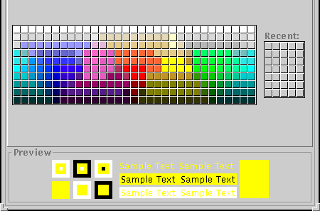
JColorChooser
Outro palete especial que permite que o usuário escolha uma dentre um palete de cores.
Métodos interessantes:
  public JColorChooser()
  public JColorChooser(Color initial)
  public Color showDialog(Component parent, String title, Color initialColor) : permite escolher uma cor do palete, retornando a cor escolhida.

Slide 62

JMenuItem
Uma entrada em um menu, que pode ser clicado para disparar ações.
Métodos interessantes:
  public JMenuItem(String text)
  public JMenuItem(String text, Icon icon)
  public JMenuItem(String text, int mnemonic)
  public void addActionListener(ActionListener al)
  public void setAccelerator(KeyStroke ks)
  public void setEnabled(boolean b)
  public void setMnemonic(int mnemonic)

Slide 63

JCheckBoxMenuItem / JRadioButtonMenuItem
Itens de menu que se comportam como checkboxes ou radiobuttons.
Métodos interessantes:
  public JXxxMenuItem(String text)
  public JXxxMenuItem(String text, boolean select)
  public JXxxMenuItem(String text, Icon icon)
  public JXxxMenuItem(String text,Icon icon, boolean selected)
  public void addActionListener(ActionListener al)
  public boolean isSelected()
  public void setSelected(boolean b)
Ambas as classes extendem a classe AbstractButton!

Slide 64


JMenu
Um menu que é criado para mostrar os itens de menu.
Menus podem conter outros menus.
Métodos interessantes:
  public JMenu(String s)
  public void add(JMenuItem item)
  public void addSeparator()
  public void setMnemonic(int mnemonic)

Slide 65

JMenuBar
O container de nível mais alto que pode armazenar menus.
Podem ser ligados a um frame através do método setJMenuBar. Existente na classe JFrame
Métodos Interessantes:
  public JMenuBar()
  public void add(JMenu menu)

Slide 66
Menus - Exemplo Completo
import java.awt.*;
import javax.swing.*;
public class MinhaTela {
public static void main(String args[]) {
JFrame f=new JFrame("Tela Complexa");
JMenu menuArquivo=new JMenu("Arquivo");
JMenu menuSobre=new JMenu("Sobre");
JMenu subMenuSalvar=new JMenu("Salvar");
JMenuItem a1=new JMenuItem("Abrir");
JMenuItem e1=new JMenuItem("Sair");
JMenuItem s1=new JMenuItem("Salvar");
JMenuItem s2=new JMenuItem("Salvar como");
subMenuSalvar.add(s1); subMenuSalvar.add(s2);
menuArquivo.add(a1);
menuArquivo.add(subMenuSalvar);
menuArquivo.addSeparator();
menuArquivo.add(e1);
JMenuBar menuCompleto=
new JMenuBar();
menuCompleto.add(menuArquivo);
menuCompleto.add(menuSobre);
f.setJMenuBar(menuCompleto);
f.setDefaultCloseOperation(
JFrame.EXIT_ON_CLOSE);
f.setSize( new Dimension(400,400) );
f.setVisible(true);
}
}

Slide 67
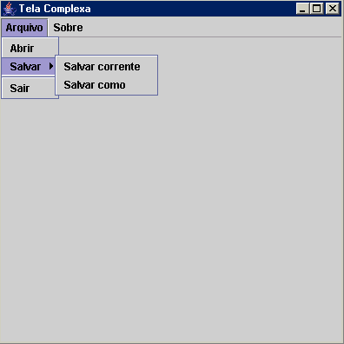
Resultado do exemplo
Todo frame tem apenas um JMenuBar
Itens de menu podem ser menus

Slide 68
Aceleradores
Tecla global que realiza ações.
Ex: Alt-X termina programas da Microsoft.
Funciona mesmo em componentes que são estejam com foco de entrada ou mesmo invisíveis.
Podem ser executado em qualquer momento na aplicação.
Podem incluir opcionalmente modificadores como Shift e Alt.
Exemplo de uso:
  mItem.setAccelerator(
  KeyStroke.getKeyStroke('T',KeyEvent.ALT_MASK)
  );

Slide 69
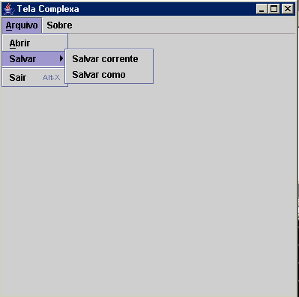
Mnemonics e Acelerators
Mnemonics são locais.
Acelerators são globais.
Ex. : Acrescentado no nosso código anterior as linhas
  e1.setAccelerator(KeyStroke.getKeyStroke('X',KeyEvent.ALT_MASK));
menuArquivo.setMnemonic('A');
a1.setMnemonic('A');

Slide 70
Pintando a tela
O processo através do qual um componente se redesenha na tela é chamado de pintura (painting)
Painting ocorre nas seguintes ocasiões:
  Quando o componente é mostrado pela primeira vez.
  Quando o componente que estava coberto é mostrado.
  Quando o componente muda de tamanho.
  Quando o programador o pede, através do comando repaint()

Slide 71
Pintando a tela
A maior parte do processo é feita automaticamente.
Quando você quer fazer alguma coisa diferente, você deve sobreescrever o método paintComponent
  Logo, você deve derivar uma nova classe a partir da classe tradicional da GUI.
  Para garantir uma boa pintura, sempre invoque primeiro o método super.paintComponent
Este método recebe um objeto da classe Graphics como parâmetro.
Ele é passado automaticamente e representa a sua área de desenho.
Use este objeto para realizar seus desenhos especiais.

Slide 72

Primeiro Exemplo
import java.awt.*;
import javax.swing.*;
class MyPanel extends JPanel {
public void paintComponent (Graphics g) {
super.paintComponent(g);
g.drawString("Not Hello World",5,25);
}
}
public class MeuExemplo {
public static void main(String args[]) {
JFrame f=new JFrame("Estranho Hello World");
f.getContentPane().add(new MyPanel());
f.setDefaultCloseOperation(JFrame.EXIT_ON_CLOSE);
f.setSize( new Dimension(200,200) );
f.setVisible(true);
}
}
Sempre chame o paintComponent
da superclasse primeiro

Slide 73
Segundo Exemplo
import java.awt.*;
import javax.swing.*;
class MyPanel extends JPanel {
public void paintComponent(Graphics g) {
super.paintComponent(g);
setBackground(Color.white);
g.setColor(Color.orange);
g.fillRect(20,50,100,100);
}
}
Sempre chame o método
paintComponent da
superclasse primeiro

Slide 74
Segundo Exemplo (cont)
public class TestePanel {
public static void main(String args[]) {
JFrame f=new JFrame("Testando");
MyPanel p=new MyPanel();
f.getContentPane().add(p);
f.setDefaultCloseOperation(JFrame.EXIT_ON_CLOSE);
f.setSize( new Dimension(200,200) );
f.setVisible(true);
}
}

Slide 75
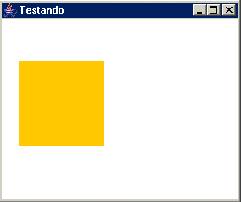
Resultado do segundo exemplo

Slide 76


Usando Graphics
Usando Graphics (e a classe mais poderosa, Graphics2D), podemos fazer desenhos tais como:
e até produzir efeitos tais como:

Slide 77
Usando Graphics
Você recebe sempre um objeto da classe Graphics, mas para poder usar todo o poder associado à API gráfica, deve fazer um typecast para transformá-lo em Graphics2D
O código é
  public void Paint (Graphics g) {
  Graphics2D g2 = (Graphics2D) g;
  ...
  }

Slide 78
Graphics2D
Para mudar um atributo no contexto de renderização de um Graphics2D, usamos um dos métodos a seguir:
      setStroke
      setPaint
      setComposite
      setTransform
      setClip
      setFont
      setRenderingHints

